Slide 1
Random Forest
Чернявцева Светлана, 23221

Slide 2
Random Forest
Метод случайного леса — алгоритм машинного обучения, заключающийся в использовании ансамбля решающих деревьев.
Концепции.
Случайная выборка образцов из набора данных при построении деревьев.
При разделении узлов выбираются случайные наборы параметров.
Основная идея заключается в использовании большого ансамбля решающих деревьев, каждое из которых само по себе даёт очень невысокое качество классификации, но за счёт их большого количества результат получается хорошим.
Алгоритм применяется для задач классификации, регрессии.
Алгоритм сочетает в себе две основные идеи: метод бэггинга и метода случайных подпространств.

Slide 3
Как работает случайный лес?
Ансамбль деревьев решений
Случайный выбор функций
Бутстрап-агрегирование
Принятие решений и голосование

Slide 4
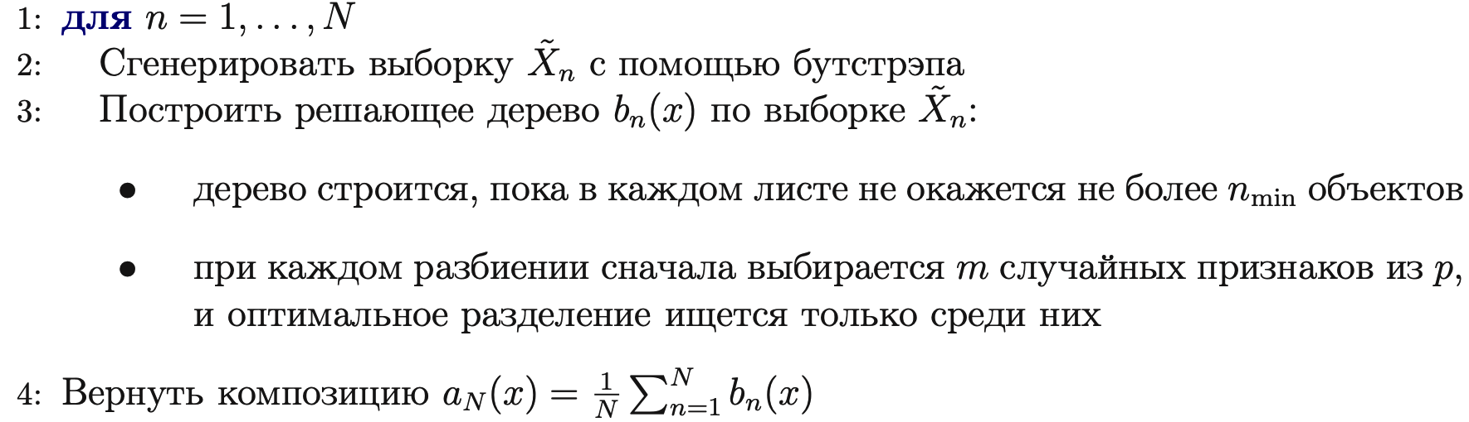
Алгоритм

Slide 5
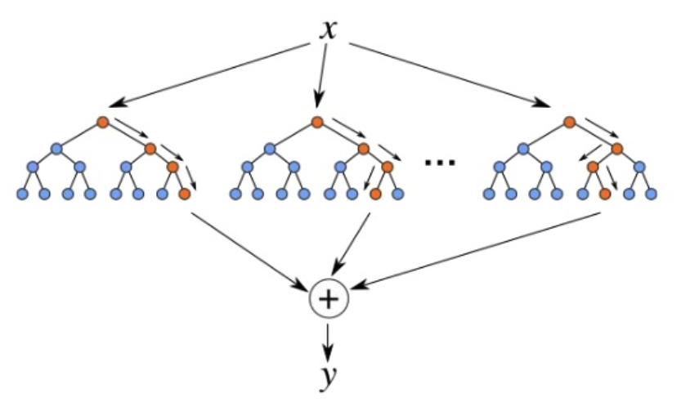
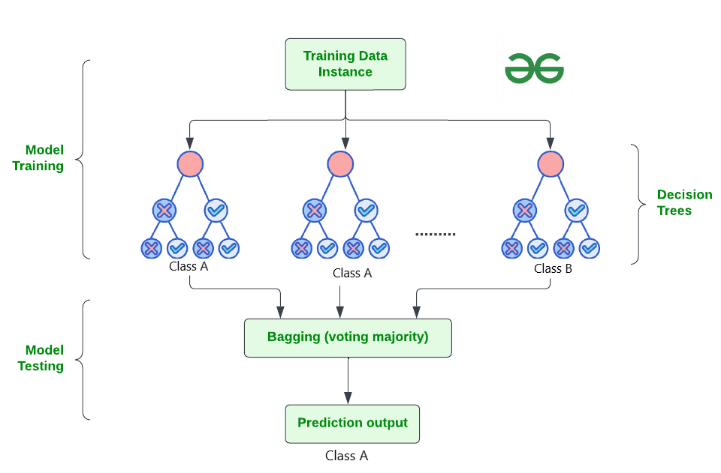
Ансамбли. Случайный лес

Slide 6
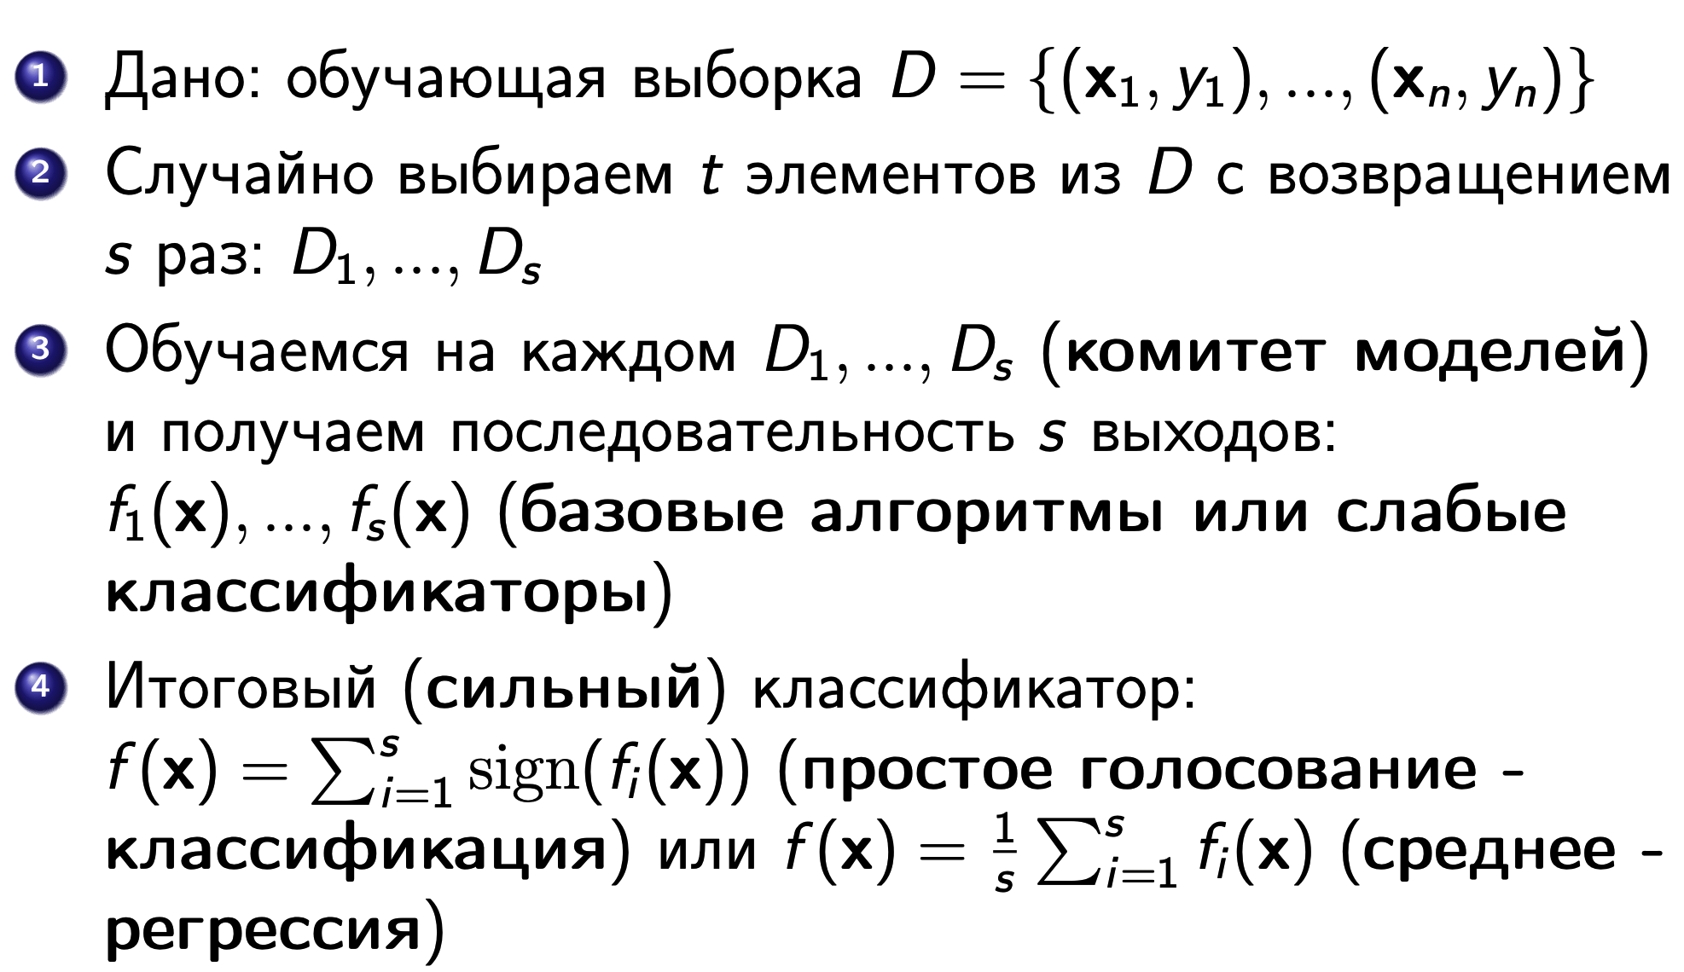
Бэггинг

Slide 7
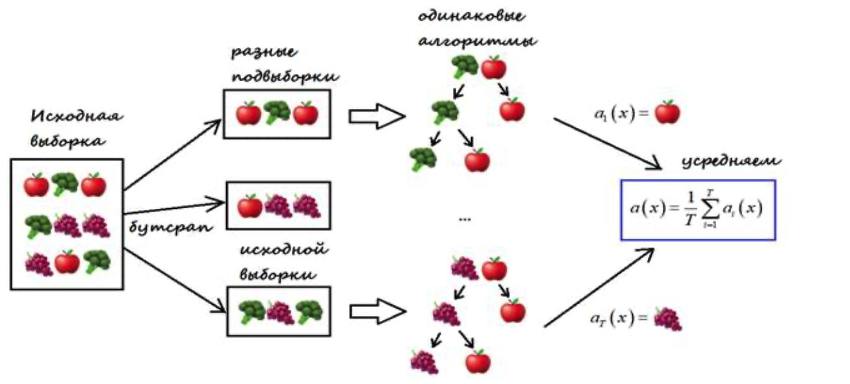
Бэггинг

Slide 8
Метод случайных подпространств (RSM)
Random subspace method (RSM).
Базовые алгоритмы обучаются на различных подмножествах признакового описания, которые также выделяются случайным образом.
Метод может быть эффективен, когда:
большое число признаков;
относительно небольшое число объектов;
наличие избыточных неинформативных признаков.

Slide 9
Суть
Создает множество решающих деревьев и использует их для предсказания классов объектов.
Каждое дерево строится на случайном подмножестве обучающих данных и случайном подмножестве признаков.
В результате, каждое дерево в ансамбле получается немного разным, что позволяет уменьшить эффект переобучения и повысить качество предсказаний.

Slide 10
Random Forest
Случайным образом выбирается подмножество обучающих объектов из всего набора данных.
Случайным образом выбирается подмножество признаков (уменьшение корреляции между деревьями в ансамбле).
Строится дерево решений на выбранном подмножестве данных и признаков.
Повторяем шаги 1-3 для каждого дерева в ансамбле.

Slide 11
Random Forest
После построения всех деревьев в ансамбле, для каждого объекта данных происходит голосование по всем деревьям, и наиболее популярный класс становится предсказанным классом.
В случае задачи регрессии, результаты всех деревьев усредняются.
В задаче классификации принимается решение голосованием по большинству.

Slide 12
Random Forest
Основан на бэггинге над решающими деревьями.
Каждое дерево обучается по бутстрапированной подвыборке.
В каждой вершине разбиение ищется по подмножеству признаков.
Разделение вершин до тех пор, пока не будет достигнуто хорошее качество на обучении.
В случайных лесах признак, по которому производится разбиение, выбирается не из всех возможных признаков, а лишь из их случайного подмножества размера m.
В задачах классификации: m = ⌊√d⌋;
В задачах регрессии: m = ⌊d/3⌋, где d — число признаков.

Slide 13
Параметры
n_estimators – число используемых деревьев;
criterion – критерий разбиения выборки в промежуточных вершинах (“gini”, “entropy”, “log_loss”);
max_features – число признаков, по которым ищется разбиение;
min_samples_leaf – минимальное число объектов в листе;
max_depth – максимальная глубина дерева.
и другие

Slide 14
Достоинства и недостатки
Достоинства:
● Высокая точность
● Менее чувствителен к выбросам
● Менее склонен к переобучению
● Хорошо параллелится
● Хорошо работает с дефолтными параметрами
Недостатки:
● Сложно интерпретировать
● Плохо работает с
разреженными признаками
● Не экстраполируется
● Много памяти

